Slide 1

Bài giảng:
SỰ KÌ DIỆU CỦA NƯỚC
Lĩnh vực: Khám phá khoa học

Slide 2


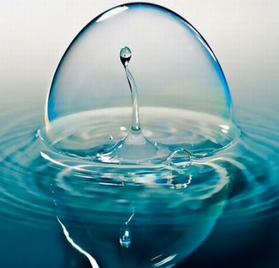
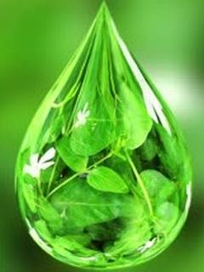
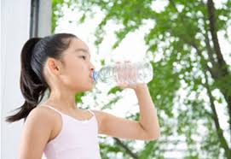



Slide 3


KIẾN THỨC
KĨ NĂNG
THÁI ĐỘ
Quan sát, nhận biết
Phát triển ngôn ngữ cho trẻ, trẻ sử dụng vốn từ phong phú để diễn đạt về nước.
Yêu thích môn học
Giáo dục trẻ bảo vệ nguồn nước, và sử dụng đúng cách, không lãng phí.
Sự cần thiết của nước đối với con người và muôn vật.
Trẻ biết nước có ở đâu.
Vòng tuần hoàn và các tính chất của nước.

Slide 4

NỘI DUNG BÀI HỌC
Hoạt động 1: Tìm hiểu các nguồn nước có trong thiên nhiên
Hoạt động 2: Trạng thái, tính chất, vai trò của nước
Hoạt động 3: Tiết kiệm và bảo vệ nguồn nước

Slide 5

Hoạt động 1: Tìm hiểu các nguồn nước có trong thiên nhiên

Slide 6
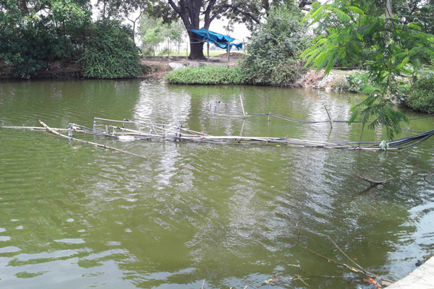
Nước ao

Slide 7
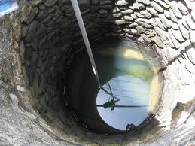
Nước giếng

Slide 8
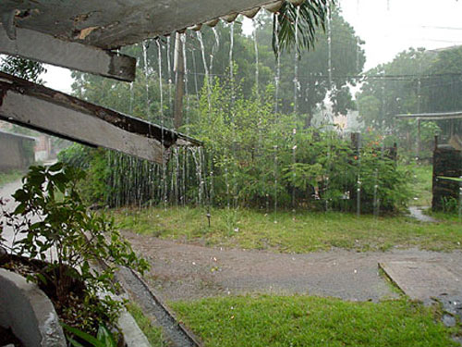
Nước mưa

Slide 9
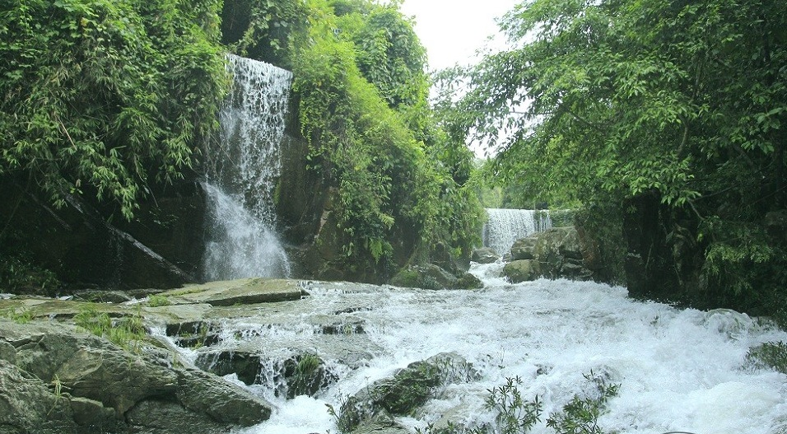
Nước suối

Slide 10
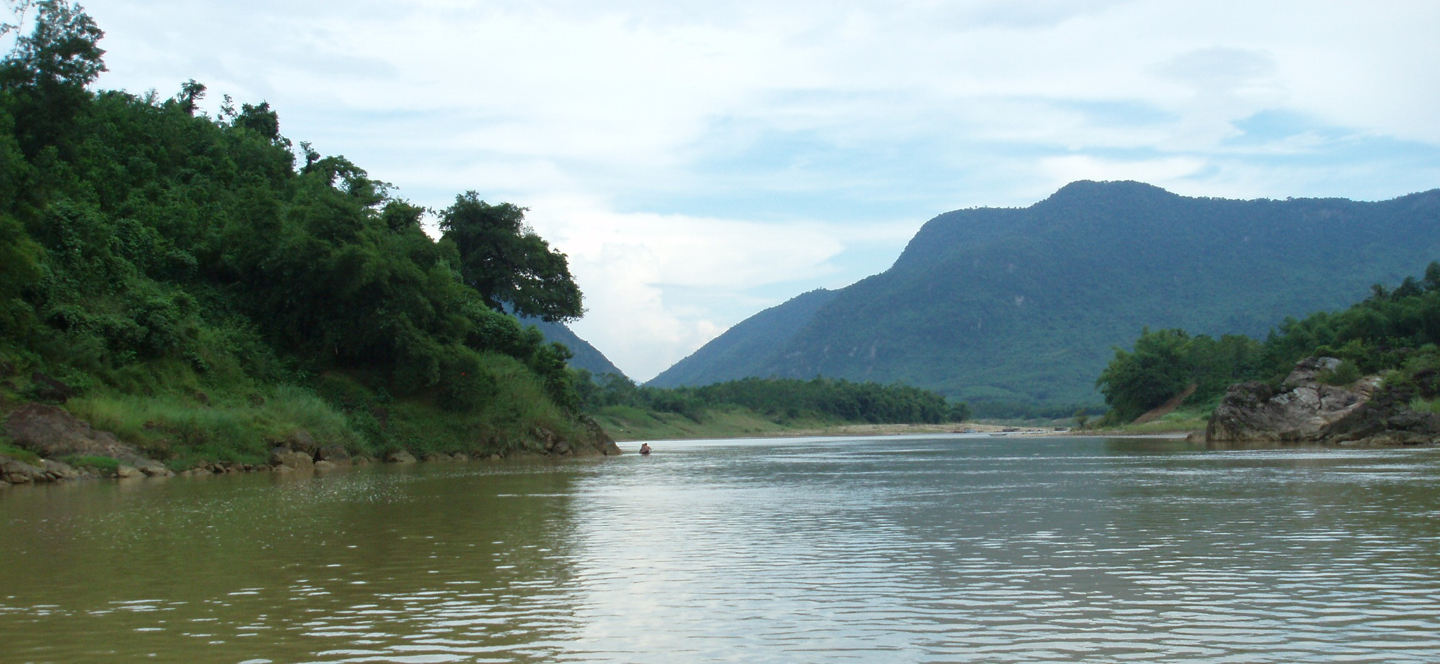
Nước sông

Slide 11
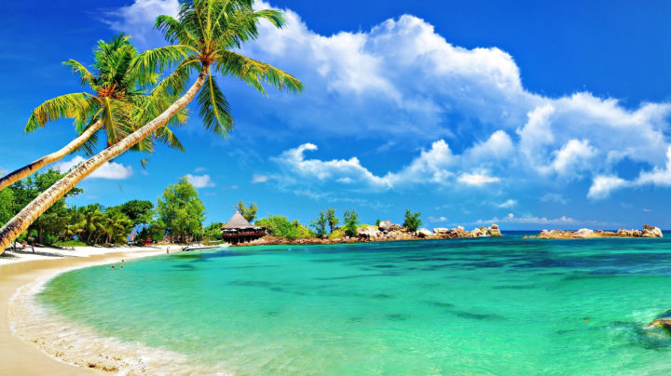
Nước biển (Nước mặn)

Slide 12
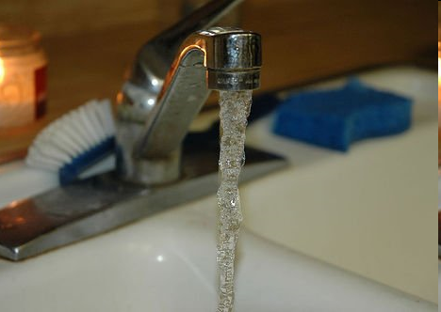
Nước máy

Slide 13


Câu 1: Nối cột A với cột B sao cho được đáp án đúng
Cột A
Cột B
D
Nước ao
A.
A
Nước Giếng
B.
B
Nước máy
C.
C
Nước mưa
D.
Bạn phải trả lời câu hỏi này trước khi có thể tiếp tục.
Đúng – Nháy chuột để tiếp tục
Không đúng – Nháy chuột để tiếp tục
TRẢ LỜI
LÀM LẠI
Bạn chưa hoàn thành câu trả lời
Bạn đã trả lời đúng
Câu trả lời đúng là:
Câu trả lời của bạn là:

Slide 14
ĐÁP ÁN
D
Nước ao
A
Nước Giếng
B
Nước máy
C
Nước mưa

Slide 15
Hoạt động 2: Trạng thái, tích chất, vai trò của nước

Slide 16
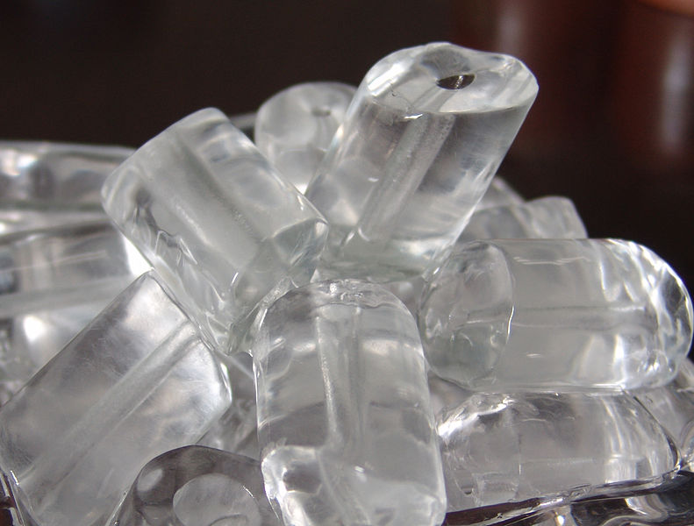
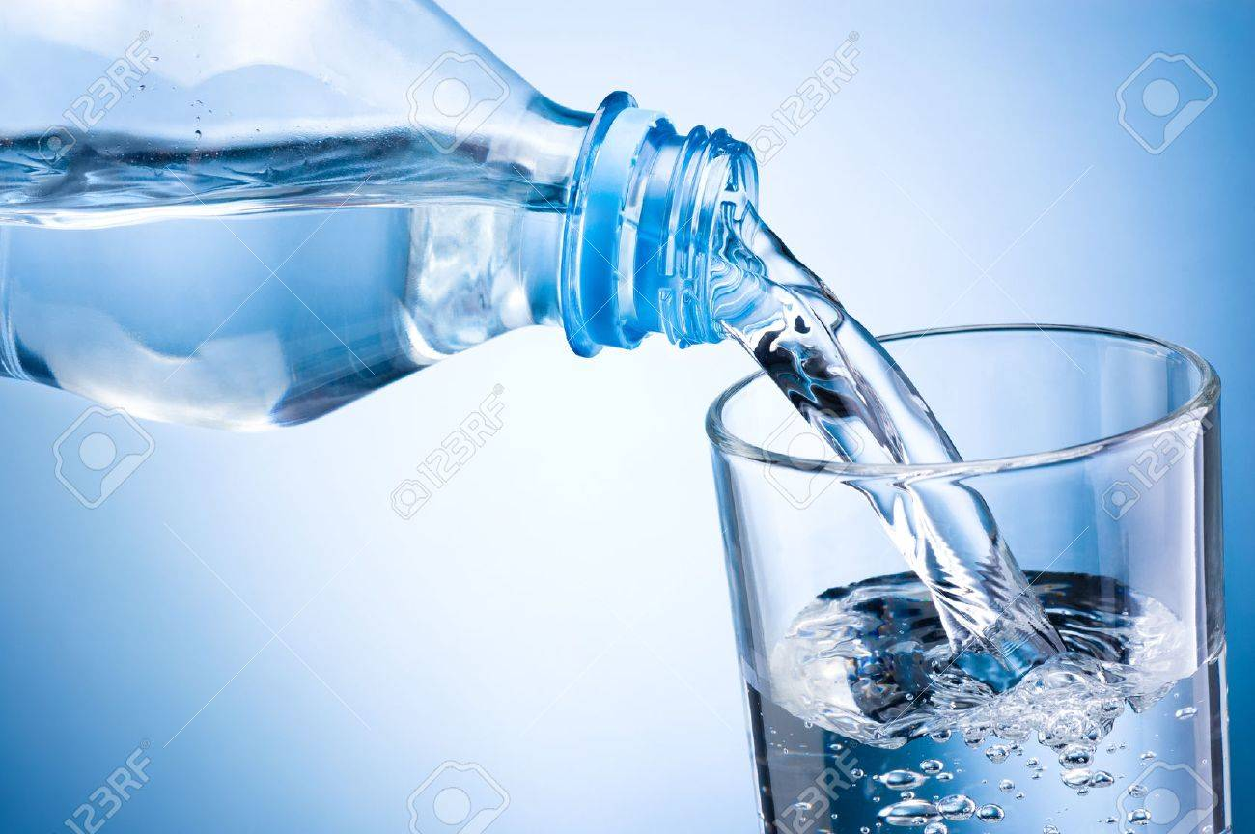
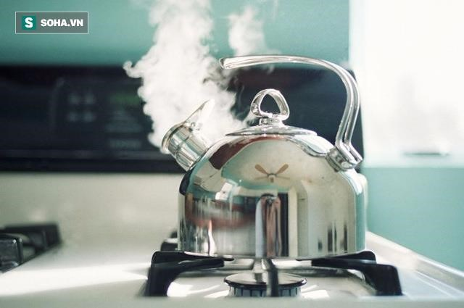
TRẠNG THÁI, TÍNH CHẤT CỦA NƯỚC

Slide 17
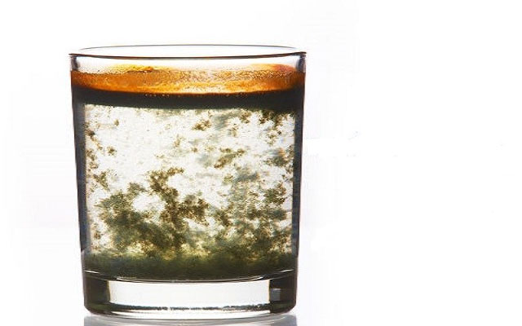
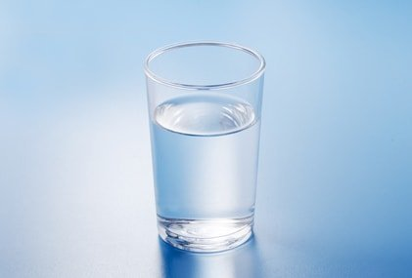
So sánh 2 cốc nước
Giống nhau: Đều gọi là nước
Cốc nước sạch
Cốc nước bẩn
Khác nhau:
Nước Sạch là nước trong suốt, không màu, không mùi, không vị
Nước bẩn là nước vẩn đục có mùi hôi, tanh, có váng

Slide 18
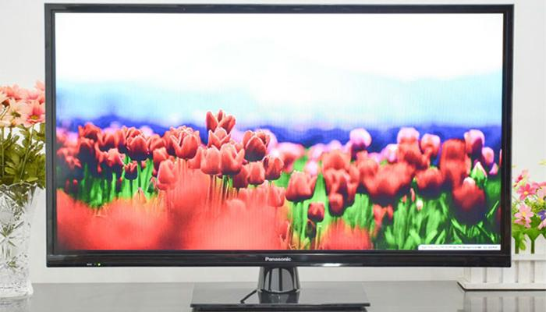

VÒNG TUẦN HOÀN CỦA NƯỚC
https://www.youtube.com/watch?v=rWsY_KYRzRU

Slide 19
Câu 2: Nước tồn tại ở 3 trạng thái: Thể rắn, thể lỏng và thể khí. Nước có tính chất: Trong suốt, không màu, không mùi, không vị. Đúng hay sai?
A)
Đúng
B)
Sai
Đúng – Nháy chuột để tiếp tục
Bạn đã trả lời đúng
Bạn chưa hoàn thành câu trả lời
Không đúng – Nháy chuột để tiếp tục
Câu trả lời của bạn là:
Câu trả lời đúng là:
Bạn phải trả lời câu hỏi này trước khi có thể tiếp tục.
TRẢ LỜI
LÀM LẠI

Slide 20

Kết luận
- Nước tồn tại ở 3 trạng thái: Thể rắn, thể lỏng và thể khí.
- Nước có tính chất: Trong suốt, không màu, không mùi, không vị.

Slide 21

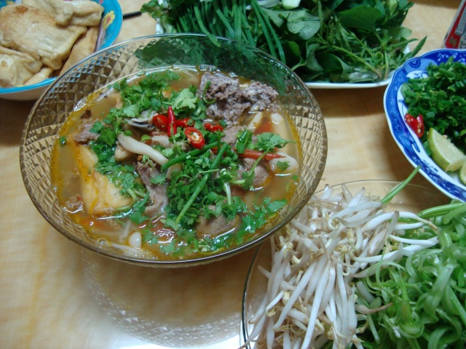
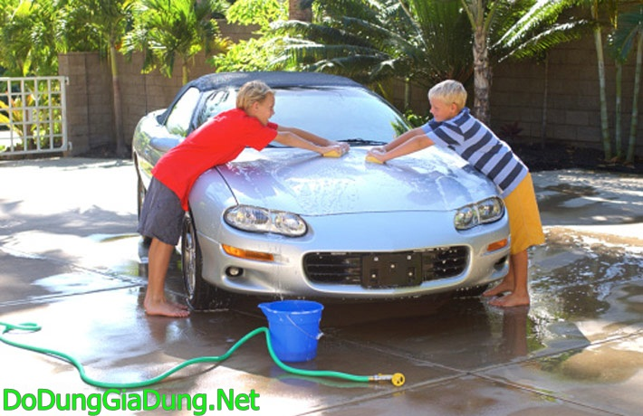
Vai trò của nước

Slide 22
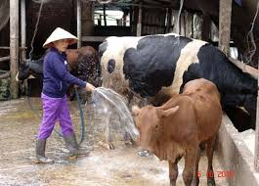
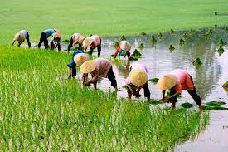
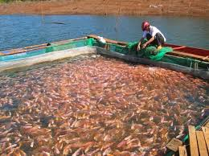
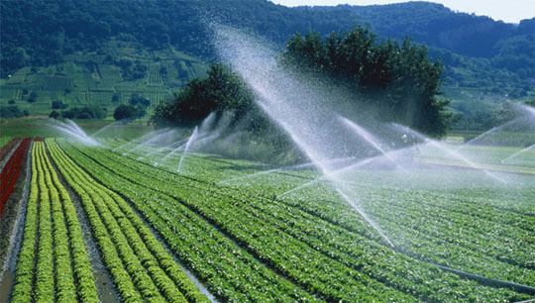
NƯỚC DÙNG TRONG NÔNG NGHIỆP

Slide 23
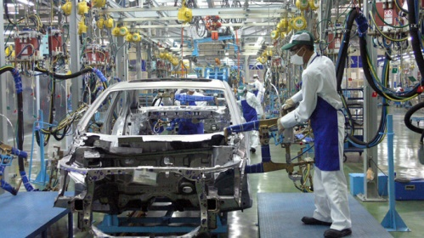
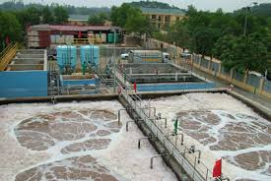
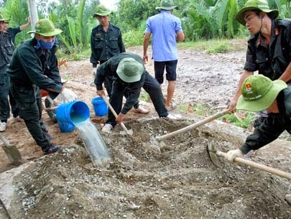
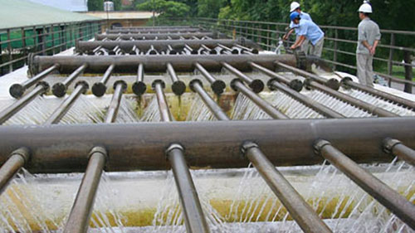
NƯỚC DÙNG TRONG CÔNG NGHIỆP, XÂY DỰNG

Slide 24
Câu 3: Nối cột A với cột B để được đáp án đúng
Cột A
Cột B
C
Nước dùng trong sinh hoạt
A.
Nước dùng trong công nghiệp
A
B.
Nước dùng trong nông nghiệp
B
C.
Bạn phải trả lời câu hỏi này trước khi có thể tiếp tục.
Câu trả lời đúng là:
Bạn đã trả lời đúng
TRẢ LỜI
LÀM LẠI
Đúng – Nháy chuột để tiếp tục
Bạn chưa hoàn thành câu trả lời
Không đúng – Nháy chuột để tiếp tục
Câu trả lời của bạn là:

Slide 25
ĐÁP ÁN
C
Nước dùng trong sinh hoạt
Nước dùng trong công nghiệp
A
Nước dùng trong nông nghiệp
B

Slide 26
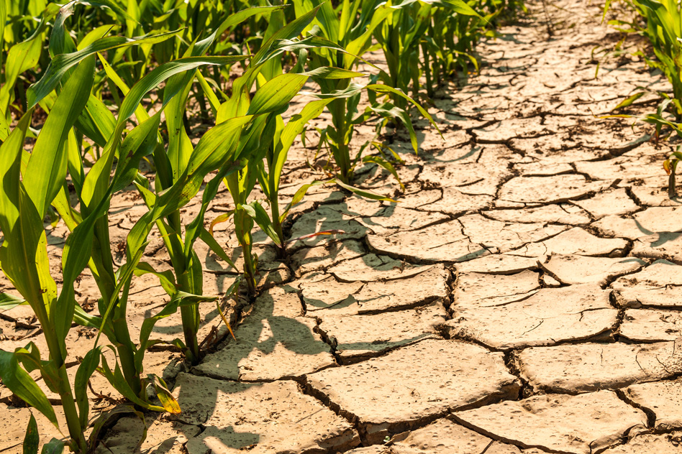
NẾU KHÔNG CÓ NƯỚC
ĐIỀU GÌ SẼ XẨY RA

Slide 27
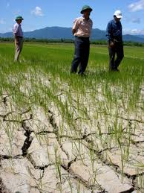
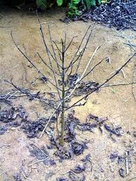
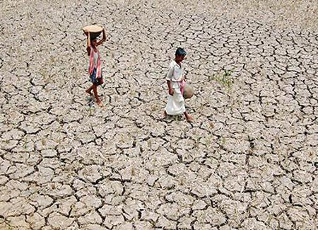
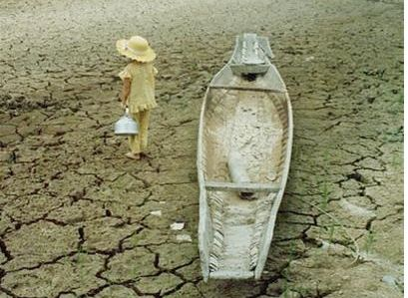

Slide 28
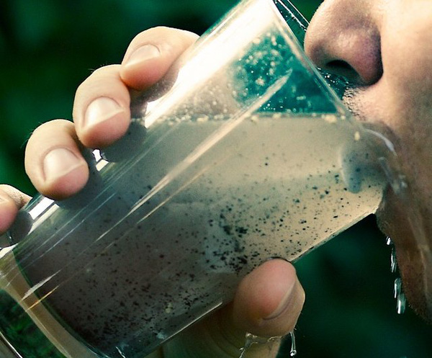
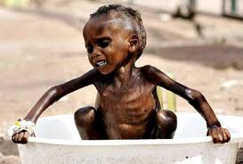
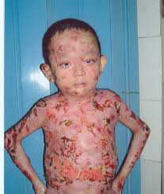
bÖnh tËt

